Slide 2
"»Und du, Bethlehem, Land Juda, bist keineswegs
die geringste unter den Fürsten Judas, denn aus
dir wird ein Führer hervorkommen, der mein Volk
Israel hüten wird.«" Mt 2,6 (Mi 5,1; 1Sam 16,1)

Slide 3
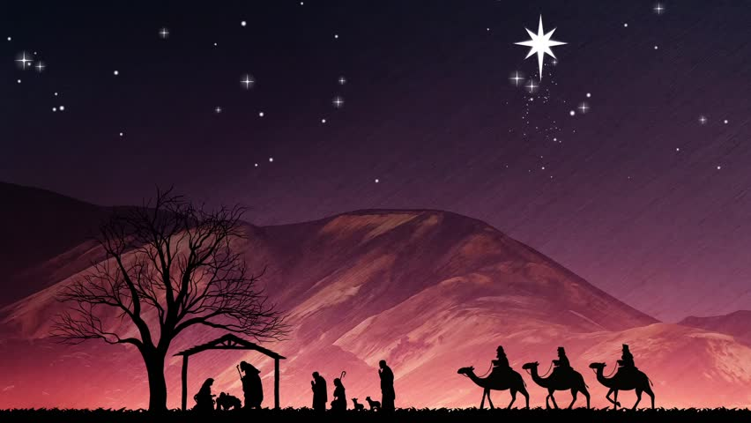

Slide 4
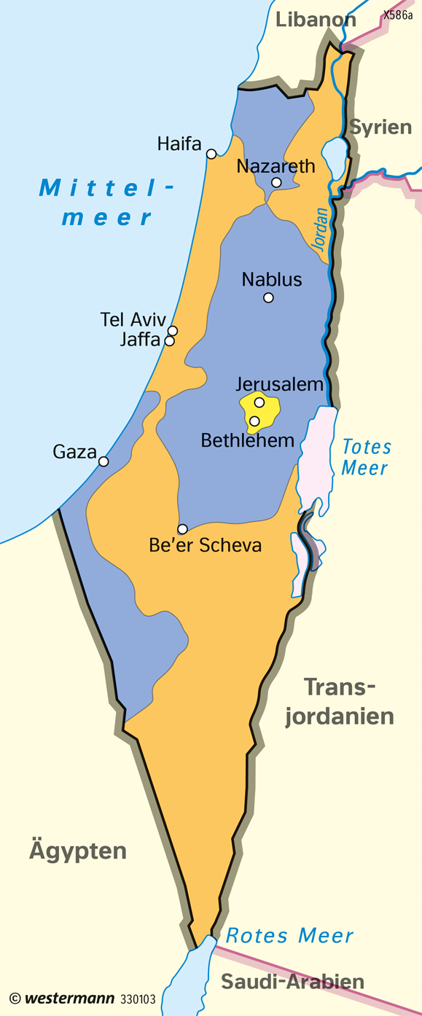

Slide 5
Thema heute:
Der verworfene (abgelehnte) jüdische König Gottes

Slide 6
Die Nationen verwerfen den jüdischen König Gottes
Ablehnung durch Herodes dem Grossen (Kindermord zu Bethlehem)
Ablehnung durch den röm. Statthalter Pontius Pilatus (Verurteilung)

Slide 7
Die Nationen verwerfen den jüdischen König Gottes
Gott hat den Nationen ein eigenes Zeitalter gegeben. In diesem
sog. Zeitalter der Nationen leben wir heute. Die Nationen haben sich
über die Jahrtausende hinweg als unwürdig, gottlos, rebellisch,
götzendienerisch und kindermordend erwiesen. Dies gilt nicht nur
für den Antichristen Herodes, sondern in gleicher Weise für die
Regierungen in der heutigen Zeit.

Slide 8
Einige Lebensstationen Herodes des Grossen
74 v.Chr. | Ein Edomiter (Esau). Seine Mutter war eine Nabatäerin.
47 v.Chr. | Statthalter von Galiläa (Ernannt durch seinen Vater)
43 v.Chr. | Sein Vater wird ermordet und Herodes übernimmt die Macht
40 v.Chr. | Herodes wird vertrieben und flieht nach Rom
37 v.Chr. | Herodes heiratet die junge hasmonäische Prinzessin Mariamne
36 v.Chr. | Herodes ernennt Aristobulos zum Hohepriester

Slide 9
Einige Lebensstationen Herodes des Grossen
29 v.Chr. | Herodes lässt Mariamne wegen angebl. Untreue ermorden
22 v.Chr. | Herodes baut die Stadt Caesarea Maritima (eingeweiht 9 v.Chr.)
20 v.Chr. | Neukonstruktion des nachexilischen Tempels (eingeweiht 10 v.Chr.)
1 v.Chr. | Herodes stirbt nach langer, schmerzhafter Krankheit in Jericho

Slide 10
Herodes der Grosse – ein Bild auf den Antichristen
Beim ersten Kommen des Herrn Jesus war schon ein
"falscher" König der Juden an der Macht in Israel –
Herodes der Grosse. Herodes der Grosse unter der
Schirmherrschaft des römischen Reiches – dem röm. Kaiser.
Auch bei seinem zweiten Kommen wird ebenfalls ein
falscher König der Juden an der Macht sein – der Antichrist.
Der Antichrist unter der Schirmherrschaft des wieder-
erstandenen römischen Reiches – dem Tier aus dem Meer

Slide 11
König Herodes in uns

Slide 12
König Herodes in uns

Slide 13
König Herodes in uns

Slide 14
König Herodes in uns

Slide 15
König Herodes in uns

Slide 16
Die Juden verwerfen ihren König Gottes
Das Angebot des Reiches | wie in Kadesh Barnea
Das Angebot des Reiches wird aus absurden Gründen abgelehnt
"Dann wurde ein Besessener zu ihm gebracht, blind und stumm;
und er heilte ihn, sodass der Stumme redete und sah. 23 Und es
erstaunten die ganzen Volksmengen und sagten: Dieser ist doch
nicht etwa der Sohn Davids? 24 Die Pharisäer aber sagten, als sie
es hörten: Dieser treibt die Dämonen nicht anders aus als durch
den Beelzebul, den Obersten der Dämonen." (Mt 12,22-24)

Slide 17
Die Juden verwerfen ihren König Gottes
Das Angebot des Reiches | wie in Kadesh Barnea
Das Angebot des Reiches wird aus absurden Gründen abgelehnt
Die unvergebbare Sünde und das unabwendbare Gericht
Die Geschichte wiederholt sich
Der Herr offenbart darum ein in seiner Form geheimnisvolles Reich

Slide 18
Die Ablehnung des Herrn Jesus hat viele Gesichter
Ablehnung des Wortes Gottes
Ablehnung der Herrschaft des Herrn Jesus
Ablehnung göttlicher Erziehung
Ablehnung göttlicher Korrektur
Ablehnung des Bruders / der Schwester
Ablehnung von Leiterschaft

